Slide 1
Hur många av dina hjärtsvikts/KOL patienter har inte varit på återbesök sista 18 månaderna?
Helena Sippola, ST-läkare Fålhagens vårdcentral, Processledare för hjärtsvikt, NVH
Anna Olsson Hjärtsvikts/diabetesjuksköterska Östervåla vårdcentral, Processledare för hjärtsvikt, NVH
Sara Larsson, Astma/KOL sjuksköterska Östervåla vårdcentral, Processledare för lung och allergisjukdomar, NVH
Notes:
PVQ är en del av SAS Viya som är region Uppsalas rapport och analysverktyg.

Slide 2
Hitta i SAS Viya
Gå in på intranätet
Sök på ”SAS Viya”

Slide 3
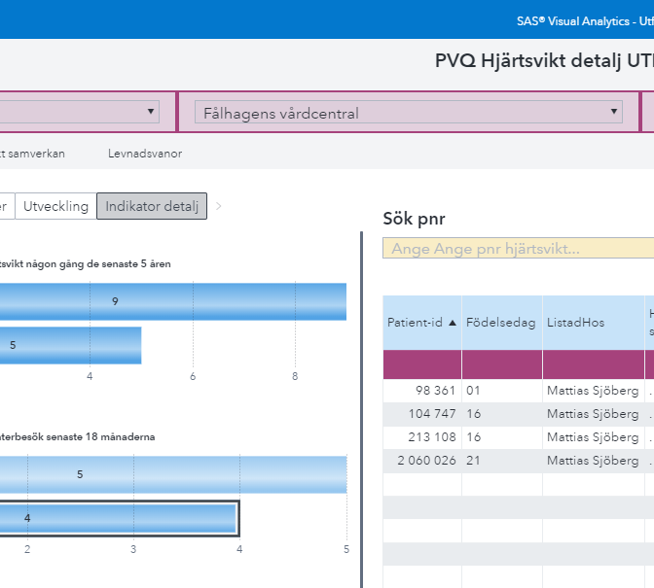
Förslag på modell
Vem gör vad?
-Samarbete hjärtsvikts/KOL sjuksköterska – läkare
-Sjuksköterska tar fram patienterna i PVQ
-Läkare går igenom sina patienter i cosmic
-Samlad återrapportering via webropol

Slide 4
Vilket stöd finns?
Steg för steg guide
Öppna teamsforum 30 min/vecka
Tillgänglig på mail för frågor
Notes:
PVQ är en del av SAS Viya som är region Uppsalas rapport och analysverktyg.

Slide 5
